Slide 1
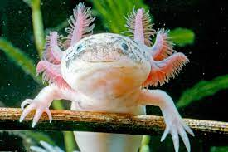
L’axolotl
Marie
Notes:
Bonjour a tous !
Aujourd’hui je vais vous présenter mon exposé qui porte sur l’axolotl
Tout d’abord je vais vous présenter mon sommaire puis nous continuerons le déroulement de cet exposé
1

Slide 2
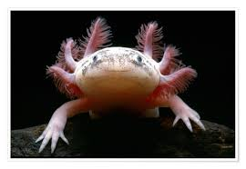
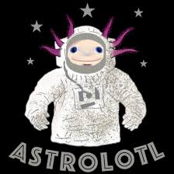
Sommaire :
Sommaire
Qu’est ce qu’un axolotl ?
Où vit-il ?
Combien de temps vit-il ?
Quelle est sa taille ?
Quels sont les différents types d’axolotl ?
Quelles sont les différentes formes de l’axolotl ?
Que mange-t-il ?
Quiz
Notes:
Qu’est ce qu’un axolotl
Combien de temps vit-il .........
Et nous finirons par un quiz
2

Slide 3
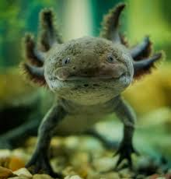
Qu’est ce qu’un axolotl ?
Nom scientifique : « Ambystoma mexicanum »
Salamandre aquatique :
Ordre des urodèles: amphibiens qui gardent une queue à l’état adulte
L’axolotl est un amphibien (famille des grenouilles)
Animal qui peut réparer ses organes (cerveau, œil manquant…)
Notes:
L’Axolotl a pour nom scientifique « Ambystoma mexicanum »
C’est une espèce de salamandre aquatique qui fait partie de l'ordre des urodèles et de la famille des Amphibiens. Il fait partie des animaux qui peuvent passer toute leur vie à l'état larvaire sans jamais se métamorphoser en adulte, ils peuvent donc se reproduire aussi à l'état larvaire.
C’est un des seuls animaux à pouvoir régénérer ses organes endommagés ou détruits : il peut par exemple reconstruire un œil manquant ou recréer une partie de son cerveau si il est endommagé.
3

Slide 4
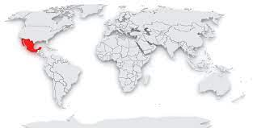
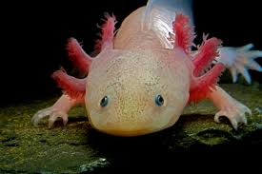
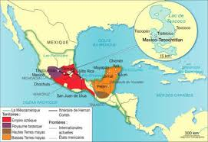
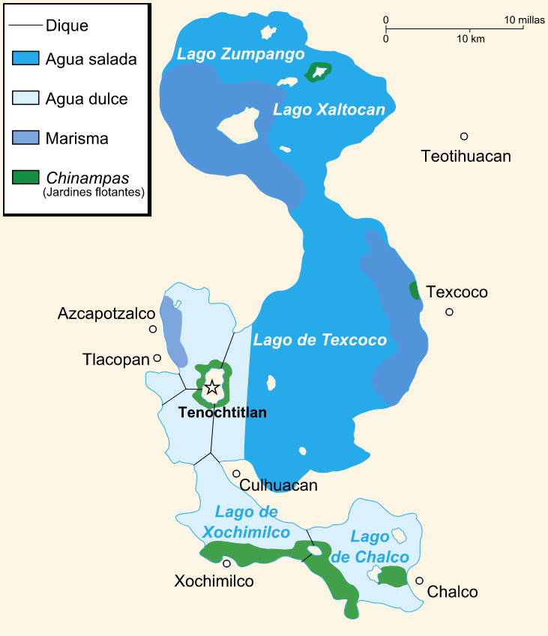

Ou vit-il ?
L’axolotl vit à l’état sauvage dans des lacs au Mexique
Animal en danger d’extinction
Notes:
L’axolotl vit à l’état sauvage dans des lacs au Mexique : les lacs Xochimilco et Chalco situés à plus de 2 000 m d'altitude.
En 1998, on a recensé 6 000 axolotls à l’état sauvage au Mexique, en 2 000 on n’en comptait plus que 1 000 et en 2008 on en recensé que 100 : c’est un animal considéré comme étant en danger critique d’extinction
4

Slide 5
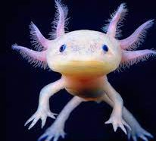
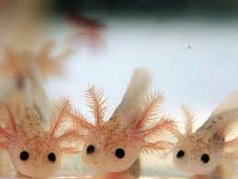
Combien de temps vit – il ?
Il faut savoir que cet animal ne vit pas longtemps
En tout cas il vit moins longtemps qu’un animal domestique ( chien, chat … qui vivent en moyen 10 ou 11 ans )
Notes:
Cet animal a une très courte vie : il a une espérance de vie de seulement 5 ans à l’état sauvage alors qu'elle est de 15 ans à l'état larvaire (en aquarium car il reste a l’état larvaire en aquarium)
5

Slide 6
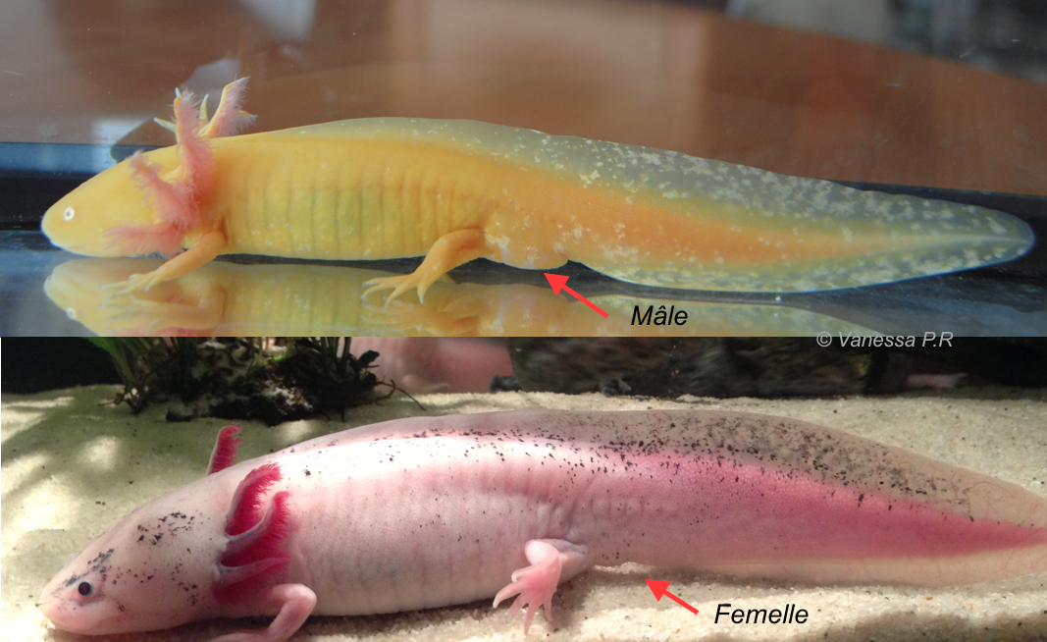
Quelle est sa taille?
L’axolotl a une taille moyenne de 23 cm
La femelle est plus grande que le mâle à l’état adulte
Notes:
L’axolotl a une taille moyenne de 23 cm. Les amphibiens font généralement entre 15 et 33cm : l’axolotl a donc une taille moyenne dans la famille des amphibiens
Le corps allongé de l'axolotl compte 4 pattes munies de doigts qui facilitent ses déplacements au fond de l'eau. Une petite nageoire part de la base de la tête et court le long de son dos.
6

Slide 7

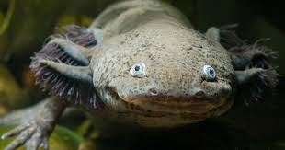
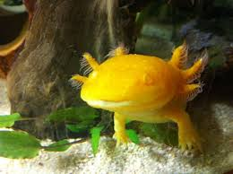
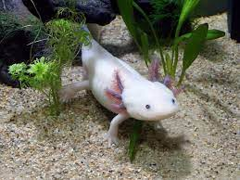
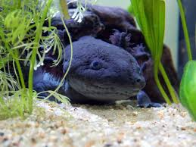
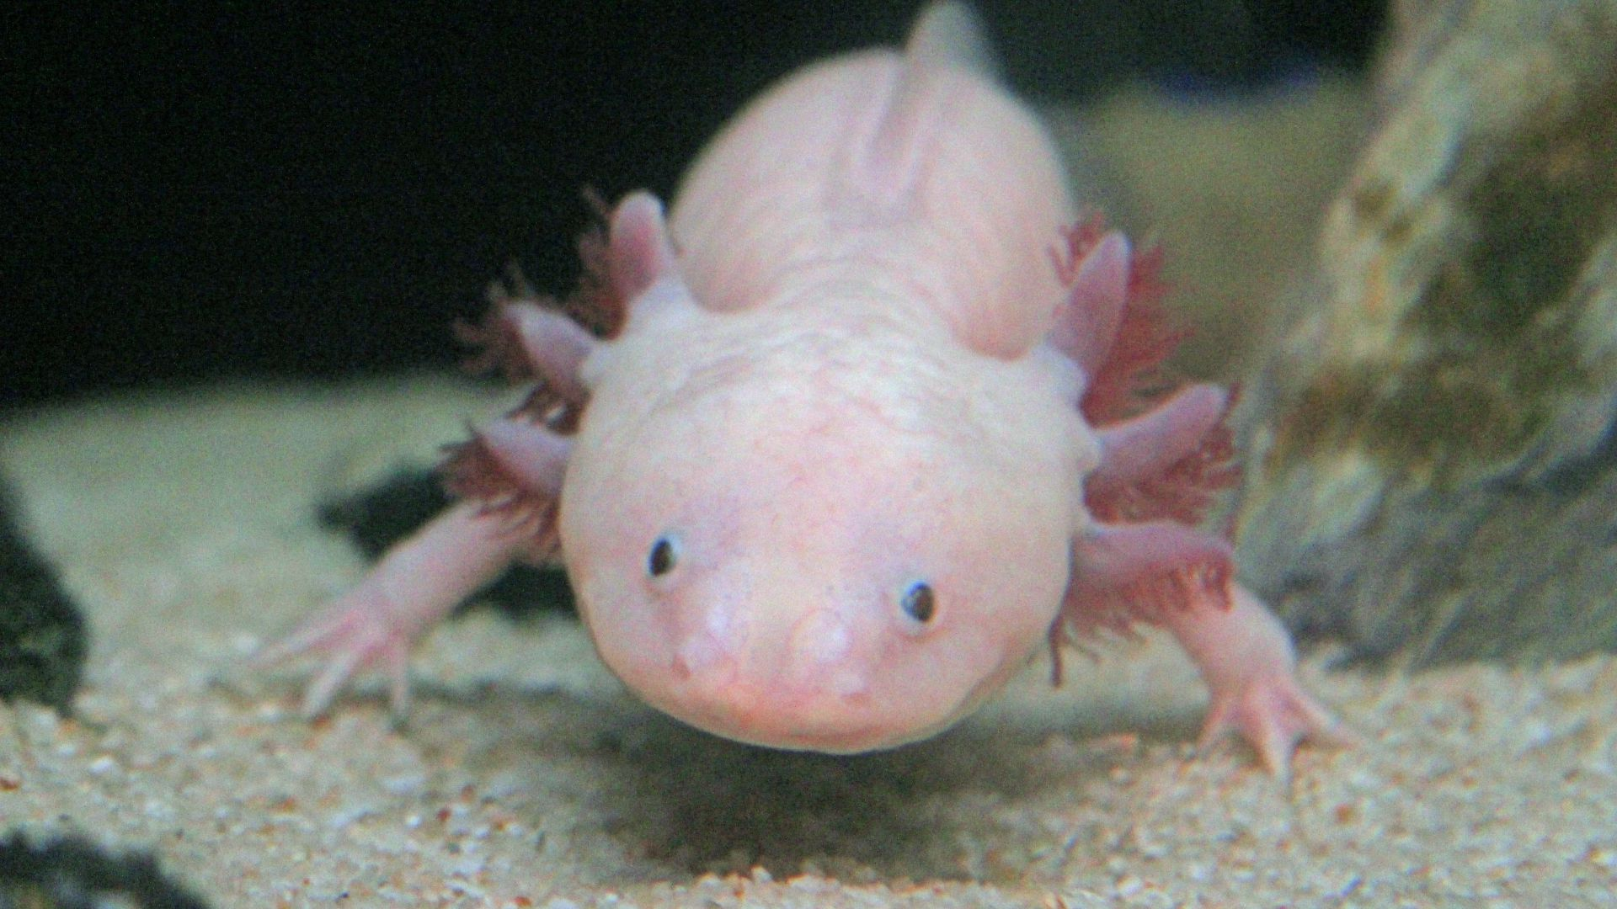
Quels sont les différents types d’axolotl?
L’axolotl peut avoir 5 couleurs différentes
Notes:
Il existe plusieurs couleurs d’axolotl, le rose donc la base, le blanc, le jaune, le marron, mais il existe une couleur bien plus rare « LE BLEU »
7

Slide 8
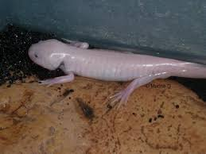
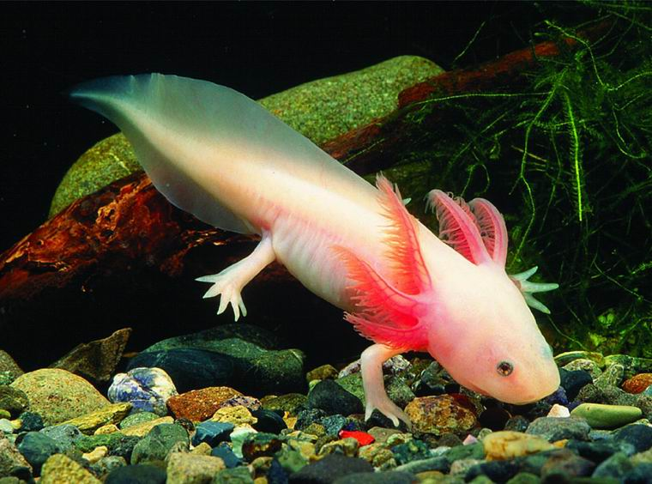
Quelles sont les différentes formes de l’axolotl ?
Cette espèce d’animal peut se métamorphoser en fonction de son environnement.
Notes:
Cet animal peut à la fois vivre dans l’eau mais aussi hors de l’eau.
Quand il est dans l’eau ses bronches et ses palmes ressortent pour lui permettre de nager, mais quand il sort de l’eau, il ressemble plutôt à un lézard ou je ne sais quel reptile
8

Slide 9
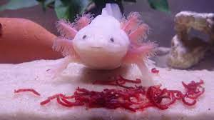
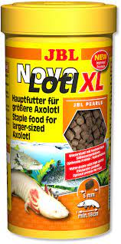
Que mange-t-il ?
L’axolotl est carnivore.
Mais il existe des granules spéciaux quand celui-ci est dans un aquarium
Notes:
L'axolotl est carnivore, il se nourrira donc de petits poissons et insectes. Il existe des granulés spécialement conçus pour eux.
9

Slide 10

Quiz
De quel ordre fait partie l’axolotl ?
Il fait parti de l’ordre des urodèles.
Dans quel pays trouve-t-on l’axolotl à l’état sauvage ?
On le trouve au Mexique dans les lacs.
Combien existe-t-il de couleurs chez l’axolotl ?
Il existe 5 couleurs différentes chez l’axolotl.
Quelle est la taille d’un axolotl à l’état adulte ?
A l’état adulte il fait 23cm.

Slide 11
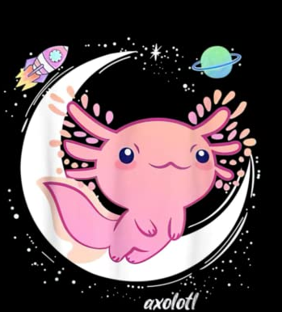
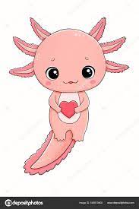
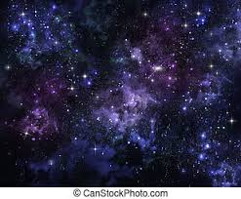
Merci de votre écoute
Mes recherches ont été basées sur : Wikipédia.

Slide 12
Avez-vous des questions ?

